Slide 1


计算机图形学基础
主讲： 陆 枫
华中科技大学计算机学院

Slide 2
教学要求
了解图形系统的框架及其涉及的软件、硬件技术；
了解图形学的基本问题，掌握图形学的基本概念、方法与算法；
对与图形相关的应用及当前的研究热点有一个初步认识；
具有一定实践体会和相关的编程能力。

Slide 3
课程内容
概论
计算机图形设备
交互式技术
几何造型技术
基本图形生成算法
二维图形变换及二维观察*
三维图形变换及三维观察*
高级话题：曲线和曲面、真实感图形显示*

Slide 4
主要参考书目
陈传波、陆枫，计算机图形学基础，讲义，2001
孙家广，计算机图形学（第三版），清华大学出版社，1999。
唐泽圣，计算机图形学基础，清华大学出版社，1995
Donald Hearn, M. Pauline Baker ,“Computer Graphics (C Version)”, Prentice Hall , 1997.
James D. Foley, Andries van Dam etc., “Introduction to Computer Graphics”, Addison-Wesley, 1996
倪明田等，“计算机图形学”，北京大学出版社，1999
唐荣锡，计算机图形学教程（修订版），科学出版社，2000
计算机辅助设计与图形学学报
中国图形图像学报

Slide 5

成绩评定办法
上机作业（含相应文档）：40%
笔试：60% (or:小论文)

Slide 6
第1章 引言
提出问题
什么是计算机图形学？
计算机图形学研究的对象是什么？
计算机图形处理系统的构造？

Slide 7
1.1 计算机图形学及其相关概念
计算机图形学（Computer Graphics）
计算机图形学是研究怎样利用计算机来显示、生成和处理图形的原理、方法和技术的一门学科。
IEEE定义：Computer graphics is the art or science of producing graphical images with the aid of computer.

Slide 8
计算机图形学与传统理论 ：
交叉、界线模糊、相互渗透
CAGD（计算几何）
逼近论（计算数学）
微分几何
形态学
混沌学
小波理论

Slide 9
计算机图形学的研究对象——图形
通常意义下的图形：
能够在人的视觉系统中形成视觉印象的客观对象都称为图形。

Slide 10
图形的要素
几何要素和非几何要素
计算机图形学中所研究的图形
从客观世界物体中抽象出来的带有颜色及形状信息的图和形。

Slide 11
图形的表示
点阵法是用具有颜色信息的点阵来表示图形的一种方法，它强调图形由哪些点组成，并具有什么灰度或色彩。
参数法是以计算机中所记录图形的形状参数与属性参数来表示图形的一种方法。
通常把参数法描述的图形叫做图形（Graphics）
把点阵法描述的图形叫做图象（Image）

Slide 12
与计算机图形学相关的学科
计算机图形学试图从非图象形式的数据描述来生成（逼真的）图象。
数字图象处理旨在对图象进行各种加工以改善图象的视觉效果。
计算机视觉是研究用计算机来模拟生物外显或宏观视觉功能的科学和技术。

Slide 13
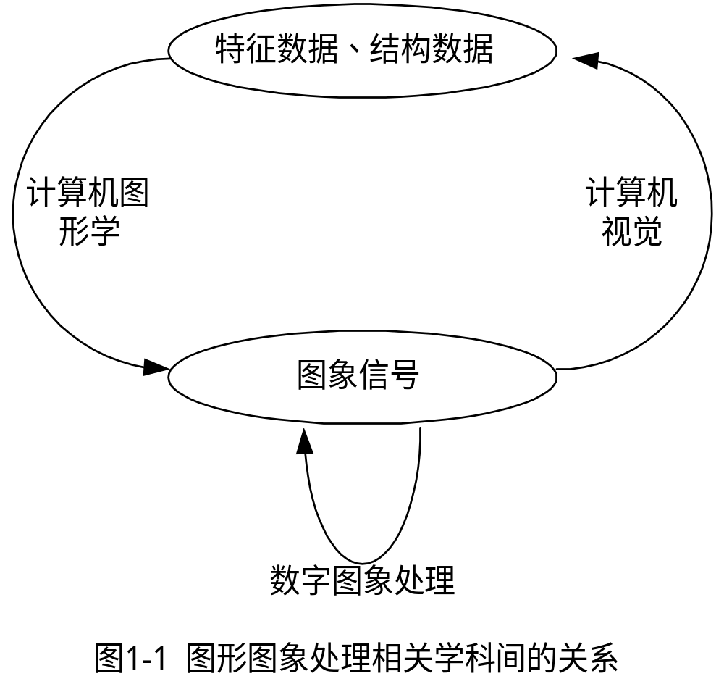

Slide 14
1.2 计算机图形学的发展
1.2.1计算机图形学的确立
酝酿期（50年代）
1950年，美国MIT的旋风1号(Whirlwind I)计算机配备了阴极射线管(CRT)来显示一些简单的图形

Slide 15
萌芽期（60年代）
1962年，美国MIT林肯实验室的Ivan.E.Sutherland发表了一篇题为"Sketchpad：一个人－机通信的图形系统"的博士论文，其中首次使用了“Computer Graphics”

Slide 16
发展期（70年代）
普及期（80年代）
出现了带有光栅图形显示器的个人计算机和工作站
提高增强期（90年代）
总体特征：技术发展、需求驱动

Slide 17
1.2.2 硬设备的发展
图形显示设备
60年代中期，随机扫描的显示器
60年代后期，存储管式显示器
70年代中期，光栅扫描的图形显示器。
目前正向着小型化、低电压、数字化方向发展

Slide 18

图形硬拷贝设备
打印机
绘图仪
图形输入设备
二维图形输入设备
三维图形输入设备

Slide 19
1.2.3 图形软件的发展及软件标准的形成
图形软件的发展
开放式、高效率、标准化、集成化、智能化、学科交叉
图形软件标准
与设备无关、与应用无关、具有较高性能

Slide 20
近二十年中，国际标准化组织ISO已经批准和正在讨论的与计算机图形有关的标准有：
GKS、GKS-3D、PHIGS、CGM、
CGI、IGES、STEP
事实标准
如SGI的OpenGL，微软的Direct X，Adobe的Postscript等

Slide 21
1.3 计算机图形学的应用
计算机辅助设计与制造（CAD/CAM）
计算机辅助绘图
计算机辅助教学（CAI）

Slide 22
办公自动化和电子出版技术(Electronic Publication)
计算机艺术
在工业控制及交通方面的应用
在医疗卫生方面的应用
图形用户界面

Slide 23
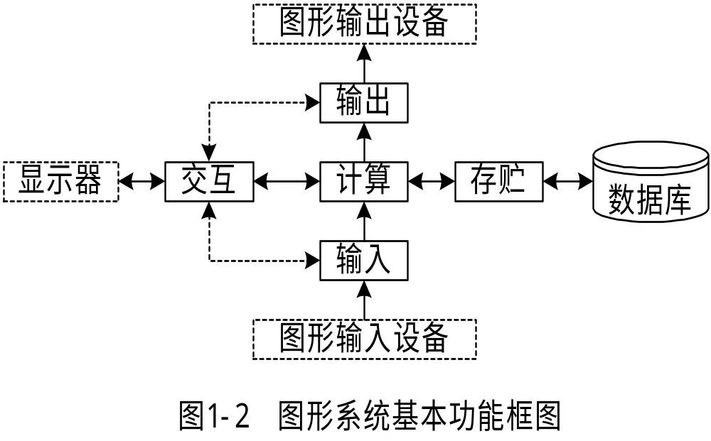
1.4 计算机图形系统
1.4.1 计算机图形系统的功能

Slide 24
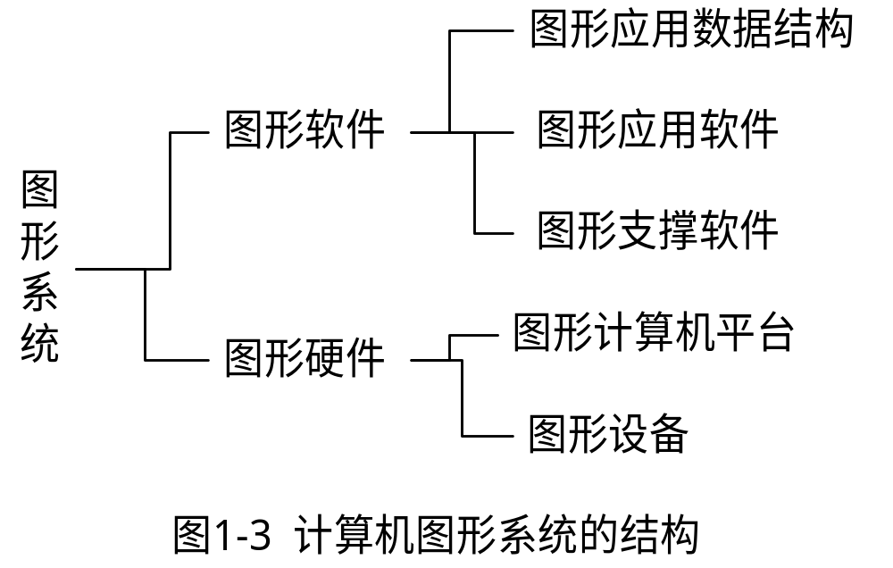
1.4.2 计算机图形系统的结构

Slide 25
1.5 计算机图形学研究动态
1.5.1 计算机动画
计算机动画中的运动
计算机动画的制作
1.5.2 地理信息系统
强调对图形和图象的空间分析和管理。

Slide 26
1.5.3 人机交互
HCI是未来的计算机科学。我们已经花费了至少50年的时间来学习如何制造计算机以及如何编写计算机程序。下一个新领域自然是让计算机服务并适应于人类的需要，而不是强迫人类去适应计算机。
----Dan R. Olsen(CMU)

Slide 27
1.5.4 真实感图形显示
真实感图形的生成：
场景造型→
取景变换→
视域裁剪→
消除隐藏面→
可见面光亮度计算

Slide 28
1.5.5 虚拟(Virtual-reality)现实
由计算机生成的一个实时三维空间。
使用户产生一种身临其境的感觉。
1.5.6 科学计算可视化（Visualization in Scientific Computing）
“科学家们不仅需要分析由计算机得出的计算数据，而且需要了解在计算过程中数据的变化”

Slide 29
1.5.7 并行图形处理
工作站网络（NOW，Network of Workstation）
工作站机群（worksation cluster）

Slide 30
习题
1.名词解释：图形、图象、点阵法、参数法、
2.图形包括哪两方面的要素，在计算机中如何表示它们？
3.什么叫计算机图形学？分析计算机图形学、数字图象处理和计算机视觉学科间的关系。
4.有关计算机图形学的软件标准有哪些？

Slide 31
5.试从科学历史发展的角度分析计算机图形学以及硬设备的发展过程。
6.试发挥你的想象力，举例说明计算机图形学有哪些应用范围，解决的问题是什么？
7.一个交互性计算机图形系统必须具有哪几种功能？其结构如何？
8.试列举你所知道的图形输入与输出设备。
9.你用过哪些图形软件包？对比它们的功能和特点。
10.试说明你认为计算机图形学将来的发展方向，并进行设计和分析。

Slide 32
实例演示
实例1、实例2、实例3
实例4、实例5、实例6
实例7、实例8、实例9
实例10、实例11、实例12
实例13、实例14、实例15

